Slide 1

El papel del encargado
y sus límites de
autoridad
Carlos Castro
Ver el OA en pinturasespecializadas.lumbre.lat
Notes:
Objeto de aprendizaje de Lumbre · Carlos Castro
Enlace: https://pinturasespecializadas.lumbre.lat/object/el-papel-del-encargado-y-sus-limites-de-autoridad

Slide 2
Acerca de este OA · 1 de 2
Objetivo
Distinguir las cuatro responsabilidades del encargado (servicio, equipo, operación y resultados), separar ejecutar de supervisar, autorizar y escalar, y resolver con criterio una decisión cotidiana sabiendo qué puede decidir por sí mismo, qué debe consultar y qué debe registrar.
El papel del encargado y sus límites de autoridad
2 / 78
Notes:
Enlace al OA: https://pinturasespecializadas.lumbre.lat/object/el-papel-del-encargado-y-sus-limites-de-autoridad

Slide 3
Acerca de este OA · 2 de 2
Descripción
Primera lección de la ruta del encargado. Fija el marco de responsabilidad y los límites de autoridad con una matriz de decisiones aplicable a descuentos, devoluciones, ajustes, compras y compromisos con clientes, sin inventar umbrales que correspondan a dirección.
Autoría: Carlos Castro
Etiquetas: encargado de tienda · autoridad · toma de decisiones · supervisión · escalamiento · Pinturas Especializadas
El papel del encargado y sus límites de autoridad
3 / 78
Notes:
Continuación de «Acerca de este OA» (2 de 2).

Slide 4
El papel del encargado y sus límites de autoridad · 1 de 5
Son las 10:20 de un martes en la tienda de la Tienda Centro. Un cliente profesional que compra cada mes pide un 15 % de descuento sobre seis botes de 15 litros y quiere que se lo confirmes ahora. Mientras tanto, una compañera te consulta si puede aceptar la devolución de una pintura abierta sin ticket, y dirección te escribe para pedirte el cierre de la semana antes del viernes.
El papel del encargado y sus límites de autoridad
4 / 78

Slide 5
El papel del encargado y sus límites de autoridad · 2 de 5
Las tres cosas parecen urgentes. Solo una es verdaderamente tuya. Este OA trata de distinguirlas antes de responder, porque en una tienda el problema no suele ser la falta de voluntad: es no saber dónde termina la responsabilidad de uno y empieza la de otro.
El papel del encargado y sus límites de autoridad
5 / 78
Notes:
Continuación de «El papel del encargado y sus límites de autoridad» (2 de 5).

Slide 6
El papel del encargado y sus límites de autoridad · 3 de 5
Qué vas a poder hacer al terminar
Distinguir las cuatro responsabilidades del encargado (servicio, equipo, operación y resultados), separar ejecutar de supervisar, autorizar y escalar, y resolver con criterio una decisión cotidiana sabiendo qué puede decidir por sí mismo, qué debe consultar y qué debe registrar.
•
Buena práctica general: el método de dirección que sirve en cualquier tienda. No es, por sí solo, una norma de Pinturas Especializadas.
El papel del encargado y sus límites de autoridad
6 / 78
Notes:
Continuación de «El papel del encargado y sus límites de autoridad» (3 de 5).

Slide 7
El papel del encargado y sus límites de autoridad · 4 de 5
•
Ejemplo hipotético: las situaciones, cifras e importes marcados como ficticios sirven para practicar; no son datos de la empresa.
•
Política verificada de Pinturas Especializadas: solo aparece cuando consta en el material interno citado; si no consta, se dice expresamente.
•
Parámetro pendiente de validación: los límites, importes, horarios y facultades que debe fijar dirección quedan como campos, nunca como normas inventadas.
El papel del encargado y sus límites de autoridad
7 / 78
Notes:
Continuación de «El papel del encargado y sus límites de autoridad» (4 de 5).

Slide 8
El papel del encargado y sus límites de autoridad · 5 de 5
Dependencia interna pendiente
Esta lección distingue el método general de las decisiones que corresponden a Pinturas Especializadas. Antes de aplicar un umbral, un importe o una facultad, confirma con dirección: Los porcentajes de descuento que puede autorizar el encargado y los que requieren dirección. El límite de importe para devoluciones sin ticket y el procedimiento de excepción. Quién autoriza ajustes de inventario, compras urgentes y compromisos de plazo con clientes. El formato y la periodicidad del informe que dirección espera del encargado.
El papel del encargado y sus límites de autoridad
8 / 78
Notes:
Continuación de «El papel del encargado y sus límites de autoridad» (5 de 5).

Slide 9
1 · Cuatro responsabilidades que no se pueden separar · 1 de 3
El encargado responde de cuatro cosas a la vez: servicio (que el cliente reciba lo que se le prometió), equipo (que la gente sepa qué hacer y pueda hacerlo), operación (que el mostrador, el almacén, la caja y los pedidos funcionen en el mismo día) y resultados (ventas, margen, merma y cobros dentro de lo razonable).
El papel del encargado y sus límites de autoridad
9 / 78

Slide 10
1 · Cuatro responsabilidades que no se pueden separar · 2 de 3
No son cuatro encargos independientes. Si mejoras el servicio prometiendo plazos imposibles, rompes la operación y el margen. Si aprietas el resultado vendiendo cualquier cosa, rompes el servicio. La responsabilidad del encargado es mantener las cuatro en equilibrio y hacer visible el intercambio cuando no se pueden cumplir todas.
El papel del encargado y sus límites de autoridad
10 / 78
Notes:
Continuación de «1 · Cuatro responsabilidades que no se pueden separar» (2 de 3).

Slide 11
1 · Cuatro responsabilidades que no se pueden separar · 3 de 3
Una consecuencia práctica: cuando algo falla, la primera pregunta no es «¿quién tuvo la culpa?», sino «¿qué parte del servicio, del equipo, de la operación o del resultado se vio afectada, y qué evidencia tengo?». Sin esa separación, cualquier incidencia se convierte en una discusión de personas.
El papel del encargado y sus límites de autoridad
11 / 78
Notes:
Continuación de «1 · Cuatro responsabilidades que no se pueden separar» (3 de 3).

Slide 12
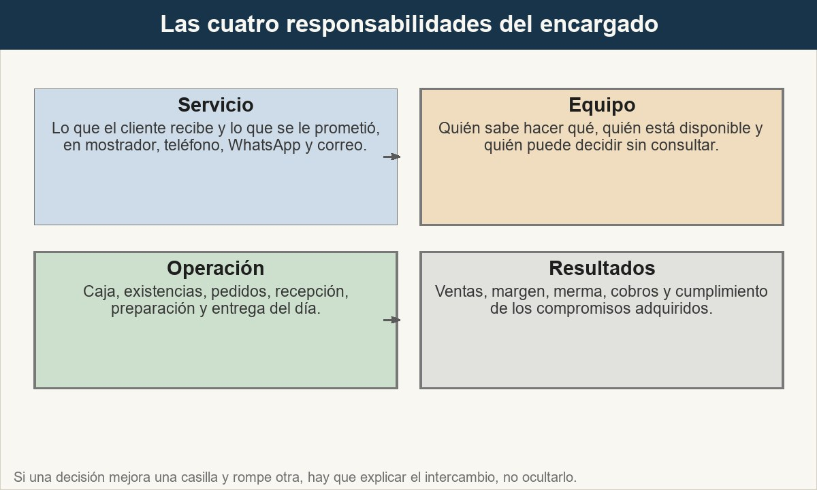
1 · Cuatro responsabilidades que no se pueden separar
Las cuatro responsabilidades se mueven juntas. Un encargado que solo mira ventas termina comprando resultados con servicio, y un encargado que solo mira servicio termina regalando operación.
Ver imagen original en el OA
Notes:
Imagen del OA: assets/fig-1-cuatro-responsabilidades.jpg
Texto alternativo: Diagrama de cuatro cuadros conectados: servicio, equipo, operación y resultados, con una nota central que dice que el encargado equilibra los cuatro y hace visible el intercambio.
Pie: Las cuatro responsabilidades se mueven juntas. Un encargado que solo mira ventas termina comprando resultados con servicio, y un encargado que solo mira servicio termina regalando operación.
Enlace: https://pinturasespecializadas.lumbre.lat/object/el-papel-del-encargado-y-sus-limites-de-autoridad

Slide 13
1 · Cuatro responsabilidades que no se pueden separar
Responsabilidad no es disponibilidad permanente
Responder por la tienda no significa estar en todas las decisiones ni cubrir todos los turnos. Significa que existe un sistema para que las cosas ocurran también cuando no estás: tareas asignadas, criterios escritos y personas con autonomía suficiente para lo ordinario.
El papel del encargado y sus límites de autoridad
13 / 78

Slide 14
Actividad 1 · Opción múltiple · 1 de 2
Sección: 1 · Cuatro responsabilidades que no se pueden separar
Un encargado promete a un cliente profesional que tendrá 40 botes el viernes sin confirmar existencias ni la reposición con el almacén. El pedido llega incompleto. ¿Qué responsabilidad falló primero?
A) Solo el servicio, porque el cliente se quedó sin parte del pedido.
B) La operación y los resultados, porque no se verificó disponibilidad ni se midió el coste de la promesa.
C) Ninguna: el encargado no controla el almacén.
El papel del encargado y sus límites de autoridad
14 / 78
Notes:
Solución: B) La operación y los resultados, porque no se verificó disponibilidad ni se midió el coste de la promesa.
Explicación: La promesa se hizo sin verificar disponibilidad ni plazo de reposición. El fallo es de operación (no se comprobó el dato que sostenía la promesa) y de resultados (se comprometió una entrega que podía costar una venta perdida o una compensación). El servicio es la consecuencia visible, no la causa. Un encargado no controla todo el almacén, pero sí controla qué promete y con qué dato lo sostiene.
Evidencia: Las cuatro responsabilidades del apartado 1 y la regla de no prometer sin disponibilidad confirmada del curso de presupuestos y pedidos (C03).
Enlace al OA: https://pinturasespecializadas.lumbre.lat/object/el-papel-del-encargado-y-sus-limites-de-autoridad

Slide 15
Actividad 1 · Opción múltiple · 2 de 2
D) Solo el equipo, porque otra persona debió avisar de la falta de stock.
El papel del encargado y sus límites de autoridad
15 / 78
Notes:
Continuación de «Actividad 1 · Opción múltiple» (2 de 2).

Slide 16
2 · Ejecutar, supervisar, autorizar y escalar · 1 de 2
Son cuatro verbos distintos y conviene no mezclarlos:
Ejecutar es hacer la tarea: preparar el pedido, cobrar, atender el teléfono. Supervisar es comprobar que se hace con el criterio acordado y corregir a tiempo. Autorizar es dar permiso para una excepción dentro de un límite que alguien fijó. Escalar es llevar la decisión a quien tiene la facultad o la información que falta.
El papel del encargado y sus límites de autoridad
16 / 78

Slide 17
2 · Ejecutar, supervisar, autorizar y escalar · 2 de 2
Un encargado que solo ejecuta se convierte en el empleado más rápido y el equipo no aprende. Uno que solo supervisa se aleja de la realidad del mostrador. Uno que autoriza todo lo que le piden sin límites claros crea excepciones que después nadie puede explicar. Y uno que escala cualquier cosa paraliza la tienda y traslada su trabajo a dirección.
La pregunta que ordena las cuatro: ¿tengo la facultad, tengo el dato y puedo asumir la consecuencia? Si faltan las tres, no es una decisión para tomar en solitario; es una decisión para preparar y escalar con una recomendación.
El papel del encargado y sus límites de autoridad
17 / 78
Notes:
Continuación de «2 · Ejecutar, supervisar, autorizar y escalar» (2 de 2).

Slide 18
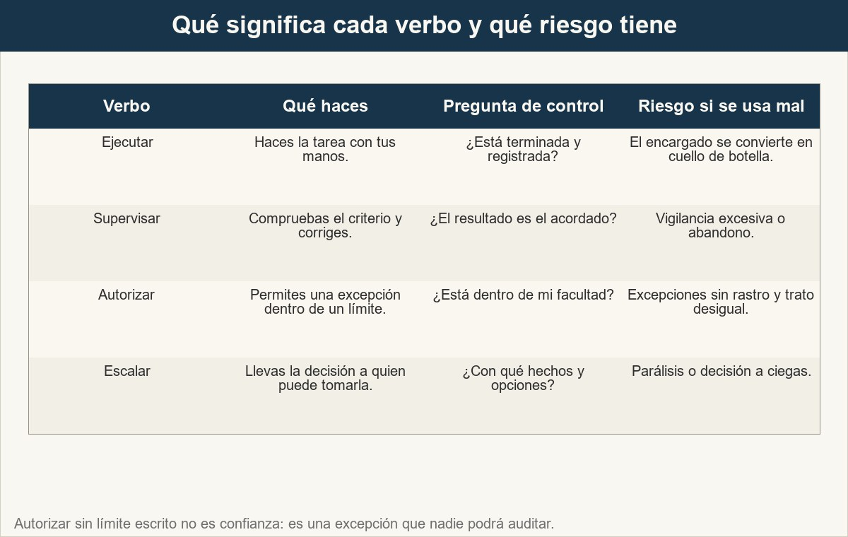
2 · Ejecutar, supervisar, autorizar y escalar
Los cuatro verbos se usan todos los días. El error no es elegir uno, sino usar el equivocado para la situación.
Ver imagen original en el OA
Notes:
Imagen del OA: assets/fig-2-cuatro-verbos.jpg
Texto alternativo: Diagrama de cuatro columnas: ejecutar, supervisar, autorizar y escalar, cada una con su pregunta de control y su riesgo principal.
Pie: Los cuatro verbos se usan todos los días. El error no es elegir uno, sino usar el equivocado para la situación.
Enlace: https://pinturasespecializadas.lumbre.lat/object/el-papel-del-encargado-y-sus-limites-de-autoridad

Slide 19
Actividad 2 · Clasificar · 1 de 2
Sección: 2 · Ejecutar, supervisar, autorizar y escalar
Clasifica cada situación según la acción que corresponde al encargado.
Categorías
• Ejecutar
• Supervisar
• Autorizar
• Escalar
El papel del encargado y sus límites de autoridad
19 / 78
Notes:
Solución: 1. Preparar y comprobar el pedido de un cliente antes de que lo recoja. → Ejecutar
2. Revisar que los precios del expositor coincidan con el sistema. → Supervisar
3. Aprobar una devolución dentro del límite que dirección fijó por escrito. → Autorizar
4. Decidir una excepción de crédito a un cliente nuevo sin historial. → Escalar
5. Explicar al equipo el criterio de prioridad de los pedidos del día. → Supervisar
6. Confirmar con el almacén la disponibilidad antes de prometer una entrega. → Ejecutar
Evidencia: Definición de los cuatro verbos y pregunta de control del apartado 2.
Enlace al OA: https://pinturasespecializadas.lumbre.lat/object/el-papel-del-encargado-y-sus-limites-de-autoridad

Slide 20
Actividad 2 · Clasificar · 2 de 2
1. Preparar y comprobar el pedido de un cliente antes de que lo recoja.
2. Revisar que los precios del expositor coincidan con el sistema.
3. Aprobar una devolución dentro del límite que dirección fijó por escrito.
4. Decidir una excepción de crédito a un cliente nuevo sin historial.
5. Explicar al equipo el criterio de prioridad de los pedidos del día.
6. Confirmar con el almacén la disponibilidad antes de prometer una entrega.
Clasifica cada elemento en una de las categorías.
El papel del encargado y sus límites de autoridad
20 / 78
Notes:
Continuación de «Actividad 2 · Clasificar» (2 de 2).

Slide 21
3 · Descuentos, devoluciones, ajustes, compras y compromisos · 1 de 3
Casi todas las decisiones delicadas del encargado caen en cinco familias: descuentos, devoluciones, ajustes de inventario o de precio, compras urgentes y compromisos con clientes. Cada familia necesita tres cosas antes de decidir: un límite conocido, un registro y una persona a quien escalar.
El límite no puede ser una sensación. «Hasta donde parezca razonable» no sirve, porque dos empleados razonables deciden distinto y el cliente aprende a preguntar a quien más concede. El límite debe estar escrito, con importe o porcentaje, y con la fecha en que se revisó.
El papel del encargado y sus límites de autoridad
21 / 78

Slide 22
3 · Descuentos, devoluciones, ajustes, compras y compromisos · 2 de 3
El registro tampoco es burocracia: es la prueba de que la excepción se autorizó y de por qué. Sin registro, la próxima persona repite la discusión y dirección no puede detectar un patrón. Y la persona a quien escalar debe estar definida de antemano; si hay que buscarla cada vez, la decisión se retrasa o se toma sin facultad.
El papel del encargado y sus límites de autoridad
22 / 78
Notes:
Continuación de «3 · Descuentos, devoluciones, ajustes, compras y compromisos» (2 de 3).

Slide 23
3 · Descuentos, devoluciones, ajustes, compras y compromisos · 3 de 3
Un error frecuente es confundir política con parámetro. La política dice «las devoluciones requieren ticket salvo excepción autorizada». El parámetro dice «la excepción puede autorizarla el encargado hasta X euros». La política puede ser estable; el parámetro lo fija dirección y cambia. Este OA no inventa ninguno de los dos.
El papel del encargado y sus límites de autoridad
23 / 78
Notes:
Continuación de «3 · Descuentos, devoluciones, ajustes, compras y compromisos» (3 de 3).

Slide 24
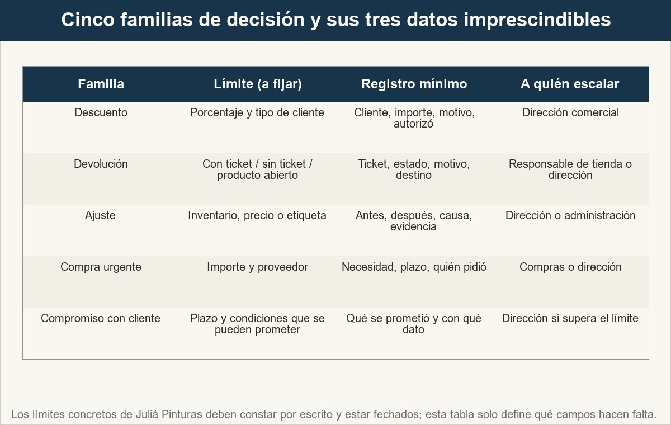
3 · Descuentos, devoluciones, ajustes, compras y compromisos
Las cinco familias de decisiones que más conflicto generan en una tienda de pinturas. La tabla no inventa límites: los deja como campos que dirección debe completar.
Ver imagen original en el OA
Notes:
Imagen del OA: assets/fig-3-familias-decision.jpg
Texto alternativo: Tabla de cinco familias de decisión —descuento, devolución, ajuste, compra urgente y compromiso— con tres columnas: límite, registro y a quién escalar.
Pie: Las cinco familias de decisiones que más conflicto generan en una tienda de pinturas. La tabla no inventa límites: los deja como campos que dirección debe completar.
Enlace: https://pinturasespecializadas.lumbre.lat/object/el-papel-del-encargado-y-sus-limites-de-autoridad

Slide 25
3 · Descuentos, devoluciones, ajustes, compras y compromisos
No hay descuento sin margen
Un descuento no reduce solo el precio: reduce directamente el margen, porque el coste del producto no baja. Antes de autorizar uno, el encargado debe saber qué margen deja la operación. El cálculo se trabaja en el OA de descuentos y rentabilidad; aquí basta la regla: sin dato de margen no se autoriza una excepción de precio.
El papel del encargado y sus límites de autoridad
25 / 78

Slide 26
Sección
3 · Descuentos, devoluciones, ajustes, compras y compromisos · Ejemplo resuelto (caso ficticio): una devolución sin ticket · Paso 1 de 4
1. Escucha y separa los hechos
La clienta dice que compró un color equivocado y no encuentra el ticket. Hecho comprobable: trae un bote abierto. Hecho no comprobado: cuándo y dónde lo compró. No conviertas la simpatía en un hecho ni la desconfianza en una acusación.
El papel del encargado y sus límites de autoridad
26 / 78
Notes:
Recorrido: Ejemplo resuelto (caso ficticio): una devolución sin ticket
Paso 1 de 4: 1. Escucha y separa los hechos
Texto del paso: La clienta dice que compró un color equivocado y no encuentra el ticket. Hecho comprobable: trae un bote abierto. Hecho no comprobado: cuándo y dónde lo compró. No conviertas la simpatía en un hecho ni la desconfianza en una acusación.
Enlace: https://pinturasespecializadas.lumbre.lat/object/el-papel-del-encargado-y-sus-limites-de-autoridad

Slide 27
Sección
3 · Descuentos, devoluciones, ajustes, compras y compromisos · Ejemplo resuelto (caso ficticio): una devolución sin ticket · Paso 2 de 4
2. Comprueba la política y el producto
Revisa si la política admite devoluciones sin ticket, en qué condiciones y con qué límite. Comprueba el estado del producto y si puede volver a venderse. La respuesta depende de la política vigente, no de lo que el encargado recuerde de una vez anterior.
El papel del encargado y sus límites de autoridad
27 / 78
Notes:
Recorrido: Ejemplo resuelto (caso ficticio): una devolución sin ticket
Paso 2 de 4: 2. Comprueba la política y el producto
Texto del paso: Revisa si la política admite devoluciones sin ticket, en qué condiciones y con qué límite. Comprueba el estado del producto y si puede volver a venderse. La respuesta depende de la política vigente, no de lo que el encargado recuerde de una vez anterior.
Enlace: https://pinturasespecializadas.lumbre.lat/object/el-papel-del-encargado-y-sus-limites-de-autoridad

Slide 28
Sección
3 · Descuentos, devoluciones, ajustes, compras y compromisos · Ejemplo resuelto (caso ficticio): una devolución sin ticket · Paso 3 de 4
3. Decide dentro de tu facultad
Si el importe y el supuesto están dentro del límite escrito, autoriza y registra: cliente, producto, importe, motivo y quién autorizó. Si no lo están, no inventes una excepción: prepara el caso y escálalo con una recomendación.
El papel del encargado y sus límites de autoridad
28 / 78
Notes:
Recorrido: Ejemplo resuelto (caso ficticio): una devolución sin ticket
Paso 3 de 4: 3. Decide dentro de tu facultad
Texto del paso: Si el importe y el supuesto están dentro del límite escrito, autoriza y registra: cliente, producto, importe, motivo y quién autorizó. Si no lo están, no inventes una excepción: prepara el caso y escálalo con una recomendación.
Enlace: https://pinturasespecializadas.lumbre.lat/object/el-papel-del-encargado-y-sus-limites-de-autoridad

Slide 29
Sección
3 · Descuentos, devoluciones, ajustes, compras y compromisos · Ejemplo resuelto (caso ficticio): una devolución sin ticket · Paso 4 de 4
4. Comunica una respuesta completa
Explica qué puedes hacer hoy y qué queda pendiente, con plazo. Una respuesta clara aunque sea negativa es mejor que un «ya veremos» que obliga a la clienta a volver sin saber a qué.
El papel del encargado y sus límites de autoridad
29 / 78
Notes:
Recorrido: Ejemplo resuelto (caso ficticio): una devolución sin ticket
Paso 4 de 4: 4. Comunica una respuesta completa
Texto del paso: Explica qué puedes hacer hoy y qué queda pendiente, con plazo. Una respuesta clara aunque sea negativa es mejor que un «ya veremos» que obliga a la clienta a volver sin saber a qué.
Enlace: https://pinturasespecializadas.lumbre.lat/object/el-papel-del-encargado-y-sus-limites-de-autoridad

Slide 30
Actividad 3 · Detective de errores · 1 de 2
Sección: 3 · Descuentos, devoluciones, ajustes, compras y compromisos
Cuatro frases de un encargado en su primer mes. Marca las que no se sostienen como criterio de autoridad.
A) «Si el cliente insiste mucho, le doy el descuento y luego lo comento con dirección.»
B) «Antes de autorizar una devolución sin ticket, reviso si el producto y el motivo encajan en la política y lo registro.»
C) «Como soy el encargado, puedo ajustar el inventario para que cuadre el cierre.»
El papel del encargado y sus límites de autoridad
30 / 78
Notes:
Solución: B) «Antes de autorizar una devolución sin ticket, reviso si el producto y el motivo encajan en la política y lo registro.»
Explicación: La primera invierte el orden: primero se autoriza y luego se consulta, así que la excepción queda sin facultad previa y sin criterio. La tercera usa el ajuste para hacer cuadrar el cierre, que es exactamente lo que no debe hacerse: un ajuste necesita causa, evidencia y autorización, no sirve para tapar una diferencia. Las otras tres describen un criterio defendible: verificar y registrar, no prometer sin dato y aplicar el mismo criterio a todos.
Evidencia: Regla de límite, registro y escalamiento del apartado 3; prohibición de ajustar registros para hacer cuadrar del módulo de caja e inventario.
Enlace al OA: https://pinturasespecializadas.lumbre.lat/object/el-papel-del-encargado-y-sus-limites-de-autoridad

Slide 31
Actividad 3 · Detective de errores · 2 de 2
D) «Si no tengo el dato de disponibilidad, no prometo plazo; lo confirmo y vuelvo con una respuesta.»
E) «Las excepciones se aprueban igual para todos: mismo criterio, mismo registro y misma persona que autoriza.»
El papel del encargado y sus límites de autoridad
31 / 78
Notes:
Continuación de «Actividad 3 · Detective de errores» (2 de 2).

Slide 32
4 · Ejemplo trabajado: el descuento del cliente profesional · 1 de 2
Un cliente profesional pide un 15 % sobre seis botes de 15 litros. El encargado tiene tres datos: el cliente compra cada mes, el pedido es grande y la tienda tiene competencia cerca. Lo que no tiene es el margen de la operación ni el límite autorizado.
El papel del encargado y sus límites de autoridad
32 / 78

Slide 33
4 · Ejemplo trabajado: el descuento del cliente profesional · 2 de 2
La decisión correcta no es decir «sí» para no perder la venta ni «no» para no romper una norma que no conoce. Es sostener la conversación con un dato: confirmar disponibilidad, calcular el margen con el coste real y comprobar si el 15 % está dentro de la facultad del encargado. Si no lo está, se prepara la propuesta para dirección con el impacto económico y se le da al cliente una respuesta con plazo, no una promesa vacía.
El papel del encargado y sus límites de autoridad
33 / 78
Notes:
Continuación de «4 · Ejemplo trabajado: el descuento del cliente profesional» (2 de 2).

Slide 34
Sección
4 · Ejemplo trabajado: el descuento del cliente profesional · Ejemplo resuelto (datos ficticios): autorizar o escalar un descuento · Paso 1 de 5
1. Fija los hechos
Seis botes de 15 litros, cliente recurrente, petición del 15 %, entrega esta semana. Anota fecha y quién lo pidió. No mezcles todavía la opinión sobre el cliente.
El papel del encargado y sus límites de autoridad
34 / 78
Notes:
Recorrido: Ejemplo resuelto (datos ficticios): autorizar o escalar un descuento
Paso 1 de 5: 1. Fija los hechos
Texto del paso: Seis botes de 15 litros, cliente recurrente, petición del 15 %, entrega esta semana. Anota fecha y quién lo pidió. No mezcles todavía la opinión sobre el cliente.
Enlace: https://pinturasespecializadas.lumbre.lat/object/el-papel-del-encargado-y-sus-limites-de-autoridad

Slide 35
Sección
4 · Ejemplo trabajado: el descuento del cliente profesional · Ejemplo resuelto (datos ficticios): autorizar o escalar un descuento · Paso 2 de 5
2. Comprueba disponibilidad y coste
Verifica en el sistema que hay seis unidades o cuándo llegan. Sin disponibilidad confirmada no hay descuento que valga: primero se compromete una entrega posible. Supuesto didáctico: coste unitario 40 €, precio de venta 60 €; el margen bruto sin descuento es 20 € por bote.
El papel del encargado y sus límites de autoridad
35 / 78
Notes:
Recorrido: Ejemplo resuelto (datos ficticios): autorizar o escalar un descuento
Paso 2 de 5: 2. Comprueba disponibilidad y coste
Texto del paso: Verifica en el sistema que hay seis unidades o cuándo llegan. Sin disponibilidad confirmada no hay descuento que valga: primero se compromete una entrega posible. Supuesto didáctico: coste unitario 40 €, precio de venta 60 €; el margen bruto sin descuento es 20 € por bote.
Enlace: https://pinturasespecializadas.lumbre.lat/object/el-papel-del-encargado-y-sus-limites-de-autoridad

Slide 36
Sección
4 · Ejemplo trabajado: el descuento del cliente profesional · Ejemplo resuelto (datos ficticios): autorizar o escalar un descuento · Paso 3 de 5
3. Calcula el efecto
Un 15 % sobre 60 € son 9 € menos por bote. El margen baja de 20 € a 11 €, un 45 % menos de margen, no un 15 %. Sobre seis botes, el margen total pasa de 120 € a 66 €. El descuento se concede sobre la venta, pero se paga entero con margen.
El papel del encargado y sus límites de autoridad
36 / 78
Notes:
Recorrido: Ejemplo resuelto (datos ficticios): autorizar o escalar un descuento
Paso 3 de 5: 3. Calcula el efecto
Texto del paso: Un 15 % sobre 60 € son 9 € menos por bote. El margen baja de 20 € a 11 €, un 45 % menos de margen, no un 15 %. Sobre seis botes, el margen total pasa de 120 € a 66 €. El descuento se concede sobre la venta, pero se paga entero con margen.
Enlace: https://pinturasespecializadas.lumbre.lat/object/el-papel-del-encargado-y-sus-limites-de-autoridad

Slide 37
Sección
4 · Ejemplo trabajado: el descuento del cliente profesional · Ejemplo resuelto (datos ficticios): autorizar o escalar un descuento · Paso 4 de 5
4. Comprueba la facultad
¿El 15 % está dentro del límite escrito del encargado? Si sí, autoriza y registra cliente, importe, motivo y quién autorizó. Si no, no autorizas: preparas la propuesta para dirección con el cálculo y una recomendación (por ejemplo, mantener precio y añadir un servicio, o aplicar un porcentaje menor).
El papel del encargado y sus límites de autoridad
37 / 78
Notes:
Recorrido: Ejemplo resuelto (datos ficticios): autorizar o escalar un descuento
Paso 4 de 5: 4. Comprueba la facultad
Texto del paso: ¿El 15 % está dentro del límite escrito del encargado? Si sí, autoriza y registra cliente, importe, motivo y quién autorizó. Si no, no autorizas: preparas la propuesta para dirección con el cálculo y una recomendación (por ejemplo, mantener precio y añadir un servicio, o aplicar un porcentaje menor).
Enlace: https://pinturasespecializadas.lumbre.lat/object/el-papel-del-encargado-y-sus-limites-de-autoridad

Slide 38
Sección
4 · Ejemplo trabajado: el descuento del cliente profesional · Ejemplo resuelto (datos ficticios): autorizar o escalar un descuento · Paso 5 de 5
5. Cierra con compromiso
Responde al cliente con lo que sí puedes garantizar y cuándo tendrás la decisión. «Hoy no puedo confirmarte el 15 %; te confirmo la disponibilidad y mañana te doy una respuesta» es una respuesta profesional. Una promesa sin facultad es una deuda que alguien tendrá que pagar después.
El papel del encargado y sus límites de autoridad
38 / 78
Notes:
Recorrido: Ejemplo resuelto (datos ficticios): autorizar o escalar un descuento
Paso 5 de 5: 5. Cierra con compromiso
Texto del paso: Responde al cliente con lo que sí puedes garantizar y cuándo tendrás la decisión. «Hoy no puedo confirmarte el 15 %; te confirmo la disponibilidad y mañana te doy una respuesta» es una respuesta profesional. Una promesa sin facultad es una deuda que alguien tendrá que pagar después.
Enlace: https://pinturasespecializadas.lumbre.lat/object/el-papel-del-encargado-y-sus-limites-de-autoridad

Slide 39
Actividad 4 · Respuesta numérica
Sección: 4 · Ejemplo trabajado: el descuento del cliente profesional
Supuesto didáctico: precio 60 €, coste 40 €. Si se concede un 15 % de descuento, ¿cuál es el margen bruto por unidad en euros?
Respuesta numérica (€): ________________
El papel del encargado y sus límites de autoridad
39 / 78
Notes:
Solución: 11 € (tolerancia ±0.01)
Explicación: 60 € menos 15 % = 51 € de precio. Margen = 51 − 40 = 11 €. El margen cae de 20 € a 11 €: un 45 % menos, aunque el descuento sea del 15 %.
Evidencia: Diferencia entre porcentaje sobre venta y porcentaje sobre margen; cálculo aplicado en el apartado 4.
Enlace al OA: https://pinturasespecializadas.lumbre.lat/object/el-papel-del-encargado-y-sus-limites-de-autoridad

Slide 40
5 · La matriz de decisiones y autorizaciones · 1 de 2
Una matriz de autorizaciones útil no es una lista de nombres: es una tabla que responde, para cada decisión frecuente, quién decide, con qué dato, qué se registra y cuándo se revisa. Debe caber en una hoja y estar a la vista del equipo.
La matriz tiene dos virtudes. La primera es que reduce las consultas innecesarias: si el encargado sabe que puede resolver una devolución con ticket hasta cierto importe, no interrumpe a dirección por cada caso. La segunda es que protege al equipo: cuando alguien autoriza algo, puede mostrar en qué fila se apoyó.
El papel del encargado y sus límites de autoridad
40 / 78

Slide 41
5 · La matriz de decisiones y autorizaciones · 2 de 2
Debe revisarse cuando cambia una política, cuando aparece un patrón de excepciones o cuando una decisión frecuente no está en la tabla. Una matriz que nadie actualiza se convierte en una norma muerta, y la gente vuelve a decidir por intuición.
El papel del encargado y sus límites de autoridad
41 / 78
Notes:
Continuación de «5 · La matriz de decisiones y autorizaciones» (2 de 2).

Slide 42
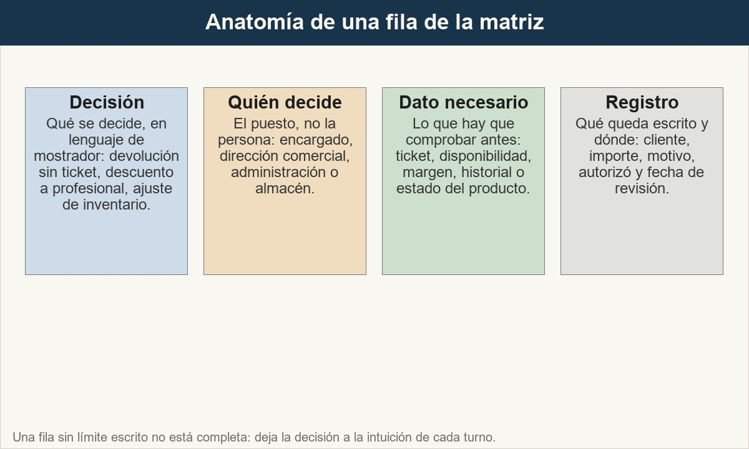
5 · La matriz de decisiones y autorizaciones
Modelo de matriz para la tienda. Los límites y los nombres se completan con la política vigente de Pinturas Especializadas; el OA no los inventa.
Ver imagen original en el OA
Notes:
Imagen del OA: assets/fig-5-matriz-autorizaciones.jpg
Texto alternativo: Matriz de cinco filas y cuatro columnas: decisión, quién decide, dato necesario y registro; las celdas de límites aparecen como campos pendientes de completar por dirección.
Pie: Modelo de matriz para la tienda. Los límites y los nombres se completan con la política vigente de Pinturas Especializadas; el OA no los inventa.
Enlace: https://pinturasespecializadas.lumbre.lat/object/el-papel-del-encargado-y-sus-limites-de-autoridad

Slide 43
Actividad 5 · Relacionar · 1 de 2
Sección: 5 · La matriz de decisiones y autorizaciones
Une cada decisión con el dato que hay que comprobar antes de tomarla.
Columna A
1. Conceder un descuento a un cliente profesional
2. Aceptar una devolución sin ticket
3. Ajustar una diferencia de inventario
4. Prometer una entrega para el viernes
5. Hacer una compra urgente a otro proveedor
El papel del encargado y sus límites de autoridad
43 / 78
Notes:
Solución: Conceder un descuento a un cliente profesional → Margen de la operación y límite de descuento autorizado
Aceptar una devolución sin ticket → Política de devoluciones y estado real del producto
Ajustar una diferencia de inventario → Conteo físico, causa documentada y autorización
Prometer una entrega para el viernes → Disponibilidad confirmada y plazo real de reposición
Hacer una compra urgente a otro proveedor → Importe, necesidad justificada y quién puede autorizarla
Evidencia: Cinco familias de decisión y sus datos imprescindibles del apartado 3.
Enlace al OA: https://pinturasespecializadas.lumbre.lat/object/el-papel-del-encargado-y-sus-limites-de-autoridad

Slide 44
Actividad 5 · Relacionar · 2 de 2
Columna B
A) Política de devoluciones y estado real del producto
B) Conteo físico, causa documentada y autorización
C) Disponibilidad confirmada y plazo real de reposición
D) Importe, necesidad justificada y quién puede autorizarla
E) Margen de la operación y límite de descuento autorizado
El papel del encargado y sus límites de autoridad
44 / 78
Notes:
Continuación de «Actividad 5 · Relacionar» (2 de 2).

Slide 45
6 · Escalar bien: hechos, opciones y recomendación · 1 de 2
Escalar no es reenviar el problema. Un buen escalamiento ahorra tiempo a quien decide y demuestra criterio. Tiene cinco piezas: qué pasó (hechos con fecha), qué está en juego (cliente, importe, plazo, riesgo), qué opciones existen (al menos dos, con consecuencia), qué recomiendas y para cuándo hace falta la respuesta.
El papel del encargado y sus límites de autoridad
45 / 78

Slide 46
6 · Escalar bien: hechos, opciones y recomendación · 2 de 2
Un ejemplo de escalamiento pobre: «Un cliente quiere un descuento, ¿qué hago?». Un ejemplo útil: «Cliente recurrente pide 15 % sobre seis botes; disponibilidad confirmada para el jueves; margen actual 20 €/bote y con el descuento baja a 11 €; puedo ofrecer 8 % dentro de mi límite o elevar el 15 % a dirección; recomiendo 8 % más entrega incluida; necesito respuesta antes de mañana a las 12:00».
La diferencia no es el volumen de texto: es que la segunda versión permite decidir sin volver a preguntar. Y deja registro de que el encargado hizo su trabajo.
El papel del encargado y sus límites de autoridad
46 / 78
Notes:
Continuación de «6 · Escalar bien: hechos, opciones y recomendación» (2 de 2).

Slide 47
Actividad 6 · Ordenar la secuencia
Sección: 6 · Escalar bien: hechos, opciones y recomendación
Ordena los pasos de un escalamiento útil.
A) Reunir los hechos con fecha, cliente e importe
B) Fijar el plazo en que se necesita la respuesta
C) Explicar qué está en juego y qué riesgo tiene esperar
D) Añadir una recomendación propia y el dato que la sostiene
E) Plantear al menos dos opciones con su consecuencia
El papel del encargado y sus límites de autoridad
47 / 78
Notes:
Solución: Reunir los hechos con fecha, cliente e importe → Explicar qué está en juego y qué riesgo tiene esperar → Plantear al menos dos opciones con su consecuencia → Añadir una recomendación propia y el dato que la sostiene → Fijar el plazo en que se necesita la respuesta
Explicación: Primero los hechos, porque sin ellos la conversación empieza por opiniones. Después el riesgo de la situación, que justifica la urgencia. Luego las opciones, la recomendación y el plazo. Un escalamiento que empieza por la recomendación sin hechos parece una preferencia personal; uno que termina sin plazo deja la decisión flotando.
Evidencia: Estructura de escalamiento del apartado 6: hechos, riesgo, opciones, recomendación y plazo.
Enlace al OA: https://pinturasespecializadas.lumbre.lat/object/el-papel-del-encargado-y-sus-limites-de-autoridad

Slide 48
7 · Errores habituales y sus consecuencias · 1 de 3
Autorizar por presión del momento. El cliente insiste, el encargado concede y luego busca justificación. Consecuencia: excepciones sin criterio, trato desigual y un margen que nadie puede explicar.
Escalar sin haber hecho la tarea. «¿Qué hago con esto?» traslada el trabajo a dirección y deja al cliente esperando. Consecuencia: decisiones lentas y un encargado percibido como intermediario, no como responsable.
El papel del encargado y sus límites de autoridad
48 / 78

Slide 49
7 · Errores habituales y sus consecuencias · 2 de 3
Confundir supervisar con vigilar. Mirar por encima del hombro cada cobro no mejora la operación; la vuelve desconfiada y lenta. Supervisar es comprobar el resultado con un criterio acordado y corregir a tiempo.
Usar el ajuste para tapar. Cambiar un registro para que el cierre cuadre oculta la causa y convierte una diferencia investigable en un problema de integridad. Un ajuste necesita causa, evidencia y autorización.
El papel del encargado y sus límites de autoridad
49 / 78
Notes:
Continuación de «7 · Errores habituales y sus consecuencias» (2 de 3).

Slide 50
7 · Errores habituales y sus consecuencias · 3 de 3
No dejar rastro. La decisión correcta sin registro se vuelve indistinguible de la arbitraria cuando alguien la revisa dos semanas después.
El papel del encargado y sus límites de autoridad
50 / 78
Notes:
Continuación de «7 · Errores habituales y sus consecuencias» (3 de 3).

Slide 51
Actividad 7 · Verdadero o falso
Sección: 7 · Errores habituales y sus consecuencias
Si el encargado tiene buenas intenciones y conoce al cliente, puede autorizar una excepción sin límite escrito y registrarla después.
A) Verdadero
B) Falso
El papel del encargado y sus límites de autoridad
51 / 78
Notes:
Solución: Falso
Explicación: La buena intención no sustituye la facultad ni el límite. Una excepción sin límite escrito no puede evaluarse, y registrarla después no la vuelve autorizada. El orden correcto es: comprobar la facultad, aplicar el límite y registrar en el momento. Si la situación no encaja, se escala antes de conceder.
Evidencia: Regla de límite, registro y escalamiento; error «autorizar por presión» del apartado 7.
Enlace al OA: https://pinturasespecializadas.lumbre.lat/object/el-papel-del-encargado-y-sus-limites-de-autoridad

Slide 52
Herramienta de trabajo: matriz de responsabilidades y autorizaciones
Copia esta tabla en una hoja de cálculo o en el cuaderno de la tienda. Complétala con la política vigente de Pinturas Especializadas y revísala cuando cambie un límite o aparezca una excepción nueva. Las filas son un modelo; los límites son campos que debe confirmar dirección.
El papel del encargado y sus límites de autoridad
52 / 78

Slide 53
Herramienta de trabajo: matriz de responsabilidades y autorizaciones
Modelo de matriz. Ejemplo ficticio de estructura, no de política de la empresa.
El papel del encargado y sus límites de autoridad
53 / 78
Notes:
Título completo de la tabla que sigue.

Slide 54
Tabla · 1 de 4
Decisión | Quién decide | Dato que debe comprobarse | Registro mínimo | Límite (a fijar) | Revisión
Descuento a cliente profesional | Encargado / dirección | Margen y disponibilidad | Cliente, importe, %, autorizó | ___ % | ___
Devolución con ticket | Encargado | Producto y fecha de compra | Ticket, motivo, destino | ___ € | ___
El papel del encargado y sus límites de autoridad
54 / 78
Notes:
Tabla del OA: Tabla
Enlace: https://pinturasespecializadas.lumbre.lat/object/el-papel-del-encargado-y-sus-limites-de-autoridad

Slide 55
Tabla · 2 de 4
Decisión | Quién decide | Dato que debe comprobarse | Registro mínimo | Límite (a fijar) | Revisión
Devolución sin ticket | Encargado / dirección | Política y estado del producto | Motivo, autorizó, evidencia | ___ € | ___
Ajuste de inventario | Administración | Conteo y causa | Antes, después, causa | ___ unidades | ___
El papel del encargado y sus límites de autoridad
55 / 78
Notes:
Tabla del OA: Tabla
Enlace: https://pinturasespecializadas.lumbre.lat/object/el-papel-del-encargado-y-sus-limites-de-autoridad

Slide 56
Tabla · 3 de 4
Decisión | Quién decide | Dato que debe comprobarse | Registro mínimo | Límite (a fijar) | Revisión
Compra urgente | Compras / dirección | Necesidad y plazo | Proveedor, importe, motivo | ___ € | ___
Compromiso de entrega | Encargado | Disponibilidad y reposición | Qué se prometió y con qué dato | ___ días | ___
El papel del encargado y sus límites de autoridad
56 / 78
Notes:
Tabla del OA: Tabla
Enlace: https://pinturasespecializadas.lumbre.lat/object/el-papel-del-encargado-y-sus-limites-de-autoridad

Slide 57
Tabla · 4 de 4
Decisión | Quién decide | Dato que debe comprobarse | Registro mínimo | Límite (a fijar) | Revisión
Excepción de crédito | Dirección | Historial y riesgo | Cliente, importe, condiciones | ___ € | ___
El papel del encargado y sus límites de autoridad
57 / 78
Notes:
Tabla del OA: Tabla
Enlace: https://pinturasespecializadas.lumbre.lat/object/el-papel-del-encargado-y-sus-limites-de-autoridad

Slide 58
Herramienta de trabajo: matriz de responsabilidades y autorizaciones
Cómo usarla
Si una fila no tiene límite o responsable, no la uses para decidir: asígnala primero. Una matriz incompleta produce decisiones distintas según quién esté en el turno.
El papel del encargado y sus límites de autoridad
58 / 78

Slide 59
Repaso activo · Memoria: verbo y significado · 1 de 2
Cara A | Cara B
Ejecutar | Hacer la tarea con las manos y dejarla registrada
Supervisar | Comprobar el criterio y corregir a tiempo
Autorizar | Permitir una excepción dentro de un límite escrito
Escalar | Llevar la decisión con hechos, opciones y recomendación
Registrar | Dejar prueba de qué se decidió, quién y por qué
El papel del encargado y sus límites de autoridad
59 / 78
Notes:
Tabla del OA: Repaso activo · Memoria: verbo y significado
Enlace: https://pinturasespecializadas.lumbre.lat/object/el-papel-del-encargado-y-sus-limites-de-autoridad

Slide 60
Repaso activo · Memoria: verbo y significado · 2 de 2
Cara A | Cara B
Ajustar | Corregir un dato con causa, evidencia y autorización
El papel del encargado y sus límites de autoridad
60 / 78
Notes:
Tabla del OA: Repaso activo · Memoria: verbo y significado
Enlace: https://pinturasespecializadas.lumbre.lat/object/el-papel-del-encargado-y-sus-limites-de-autoridad

Slide 61
Repaso activo · Memoria: verbo y significado · Cómo practicar
Este es el contenido estático del juego. Para emparejar las cartas y practicar la interacción, abre el OA.
Abrir el juego en el OA
El papel del encargado y sus límites de autoridad
61 / 78
Notes:
Juego de memoria: Repaso activo · Memoria: verbo y significado
Enlace: https://pinturasespecializadas.lumbre.lat/object/el-papel-del-encargado-y-sus-limites-de-autoridad

Slide 62
Repaso activo · Tarjetas de repaso rápido · Tarjeta 1 de 6
Pregunta
¿Cuáles son las cuatro responsabilidades del encargado?
El papel del encargado y sus límites de autoridad
62 / 78
Notes:
Anverso: ¿Cuáles son las cuatro responsabilidades del encargado?
Reverso: Servicio, equipo, operación y resultados. Se equilibran juntas y el intercambio se hace visible.
Enlace: https://pinturasespecializadas.lumbre.lat/object/el-papel-del-encargado-y-sus-limites-de-autoridad

Slide 63
Repaso activo · Tarjetas de repaso rápido · Tarjeta 1 de 6 · Respuesta
Respuesta
Servicio, equipo, operación y resultados. Se equilibran juntas y el intercambio se hace visible.
El papel del encargado y sus límites de autoridad
63 / 78
Notes:
Respuesta de la tarjeta 1.

Slide 64
Repaso activo · Tarjetas de repaso rápido · Tarjeta 2 de 6
Pregunta
¿Cuándo se autoriza una excepción?
El papel del encargado y sus límites de autoridad
64 / 78
Notes:
Anverso: ¿Cuándo se autoriza una excepción?
Reverso: Cuando existe un límite escrito y el encargado está dentro de él; si no, se prepara y se escala.
Enlace: https://pinturasespecializadas.lumbre.lat/object/el-papel-del-encargado-y-sus-limites-de-autoridad

Slide 65
Repaso activo · Tarjetas de repaso rápido · Tarjeta 2 de 6 · Respuesta
Respuesta
Cuando existe un límite escrito y el encargado está dentro de él; si no, se prepara y se escala.
El papel del encargado y sus límites de autoridad
65 / 78
Notes:
Respuesta de la tarjeta 2.

Slide 66
Repaso activo · Tarjetas de repaso rápido · Tarjeta 3 de 6
Pregunta
¿Qué diferencia hay entre política y parámetro?
El papel del encargado y sus límites de autoridad
66 / 78
Notes:
Anverso: ¿Qué diferencia hay entre política y parámetro?
Reverso: La política es la regla estable; el parámetro es el valor concreto que fija dirección y puede cambiar.
Enlace: https://pinturasespecializadas.lumbre.lat/object/el-papel-del-encargado-y-sus-limites-de-autoridad

Slide 67
Repaso activo · Tarjetas de repaso rápido · Tarjeta 3 de 6 · Respuesta
Respuesta
La política es la regla estable; el parámetro es el valor concreto que fija dirección y puede cambiar.
El papel del encargado y sus límites de autoridad
67 / 78
Notes:
Respuesta de la tarjeta 3.

Slide 68
Repaso activo · Tarjetas de repaso rápido · Tarjeta 4 de 6
Pregunta
¿Qué cinco piezas tiene un buen escalamiento?
El papel del encargado y sus límites de autoridad
68 / 78
Notes:
Anverso: ¿Qué cinco piezas tiene un buen escalamiento?
Reverso: Hechos, qué está en juego, opciones, recomendación y plazo de respuesta.
Enlace: https://pinturasespecializadas.lumbre.lat/object/el-papel-del-encargado-y-sus-limites-de-autoridad

Slide 69
Repaso activo · Tarjetas de repaso rápido · Tarjeta 4 de 6 · Respuesta
Respuesta
Hechos, qué está en juego, opciones, recomendación y plazo de respuesta.
El papel del encargado y sus límites de autoridad
69 / 78
Notes:
Respuesta de la tarjeta 4.

Slide 70
Repaso activo · Tarjetas de repaso rápido · Tarjeta 5 de 6
Pregunta
¿Por qué no se ajusta un registro para hacer cuadrar?
El papel del encargado y sus límites de autoridad
70 / 78
Notes:
Anverso: ¿Por qué no se ajusta un registro para hacer cuadrar?
Reverso: Porque oculta la causa y convierte una diferencia investigable en un problema de integridad.
Enlace: https://pinturasespecializadas.lumbre.lat/object/el-papel-del-encargado-y-sus-limites-de-autoridad

Slide 71
Repaso activo · Tarjetas de repaso rápido · Tarjeta 5 de 6 · Respuesta
Respuesta
Porque oculta la causa y convierte una diferencia investigable en un problema de integridad.
El papel del encargado y sus límites de autoridad
71 / 78
Notes:
Respuesta de la tarjeta 5.

Slide 72
Repaso activo · Tarjetas de repaso rápido · Tarjeta 6 de 6
Pregunta
¿Qué dato falta antes de conceder un descuento?
El papel del encargado y sus límites de autoridad
72 / 78
Notes:
Anverso: ¿Qué dato falta antes de conceder un descuento?
Reverso: El margen de la operación y el límite de descuento autorizado.
Enlace: https://pinturasespecializadas.lumbre.lat/object/el-papel-del-encargado-y-sus-limites-de-autoridad

Slide 73
Repaso activo · Tarjetas de repaso rápido · Tarjeta 6 de 6 · Respuesta
Respuesta
El margen de la operación y el límite de descuento autorizado.
El papel del encargado y sus límites de autoridad
73 / 78
Notes:
Respuesta de la tarjeta 6.

Slide 74
Chequeo: ¿sabes qué te corresponde decidir? · 1 de 2
Criterio de avance
Se considera superado con al menos 70% de acierto agregado en las actividades cubiertas.
Actividades cubiertas
• Opción múltiple · act-1
• Clasificar · act-2
• Detective de errores · act-3
• Respuesta numérica · act-4
• Relacionar · act-5
El papel del encargado y sus límites de autoridad
74 / 78
Notes:
Compuerta de avance: Chequeo: ¿sabes qué te corresponde decidir?
Umbral declarado: 70%.
No se incluyen puntuaciones de ninguna sesión ni respuestas personales.
Enlace: https://pinturasespecializadas.lumbre.lat/object/el-papel-del-encargado-y-sus-limites-de-autoridad

Slide 75
Chequeo: ¿sabes qué te corresponde decidir? · 2 de 2
• Ordenar la secuencia · act-6
• Verdadero o falso · act-7
Al superar: Puedes separar ejecutar, supervisar, autorizar y escalar, y sabes qué datos faltan antes de conceder una excepción. Siguiente paso: la apertura de la tienda y el reparto inicial de tareas.
Si aún no se alcanza: Vuelve al apartado 2 y a la tabla de las cinco familias de decisión. Casi todos los errores vienen de autorizar sin límite escrito o de escalar sin haber reunido los hechos.
El papel del encargado y sus límites de autoridad
75 / 78
Notes:
Continuación de «Chequeo: ¿sabes qué te corresponde decidir?» (2 de 2).

Slide 76
Para dominar este tema · 1 de 3
Dirigir una tienda no es tener la última palabra en todo: es saber qué palabra te corresponde y qué dato necesitas para usarla. El encargado que separa ejecutar, supervisar, autorizar y escalar deja de ser un cuello de botella y se convierte en la persona que hace posible que la tienda funcione sin él.
La regla que resume la lección: sin límite escrito no hay autorización, sin registro no hay prueba y sin hechos no hay escalamiento. Si mañana te llega una petición que no encaja en ninguna fila de la matriz, no improvises una política: documenta el caso, propón una fila y llévala a quien corresponda.
El papel del encargado y sus límites de autoridad
76 / 78

Slide 77
Para dominar este tema · 2 de 3
•
Fuente interna: «Qué ofrece Pinturas Especializadas: el mapa completo de la casa» (OA 28453), para el contexto de las cuatro tiendas y los canales de atención.
•
Relacionado en el portal: «Repartir tareas: mostrador, teléfono y taller» (28470) y «El negocio y sus clientes» (28468).
•
Relacionado en el portal: curso C03 «Presupuestos, pedidos y documentación», para no prometer plazos sin disponibilidad confirmada.
El papel del encargado y sus límites de autoridad
77 / 78
Notes:
Continuación de «Para dominar este tema» (2 de 3).

Slide 78
Para dominar este tema · 3 de 3
•
Contexto público: el escenario (historia, tiendas y canales de contacto de la casa).
•
Los importes, porcentajes y situaciones marcados como ficticios son supuestos didácticos; no son datos de la empresa.
El papel del encargado y sus límites de autoridad
78 / 78
Notes:
Continuación de «Para dominar este tema» (3 de 3).

